Slide 1
from:
BUDGET SYSTEM
Manual operacional
Para utilizadores de Budget, Approvers e Administradores
https://frombudget.vercel.app
from: · Budget Solution
01
Notes:
Manual interno de utilização da Budget Solution.

Slide 2
ANTES DE COMEÇAR
Perfis de utilização
Utilizador de Budget
Preenche o seu budget, adiciona notas e comentários, acompanha os totais e submete a página quando estiver pronta.
Approver
Consulta páginas submetidas, valida ou devolve para correção e bloqueia a página depois da validação.
Administrador
Gere utilizadores, acessos, páginas de budget, anos, categorias e também pode validar páginas.
from: · Budget Solution
02
Notes:
Apenas descreve funções dentro da aplicação. Não inclui ferramentas de backend.

Slide 3
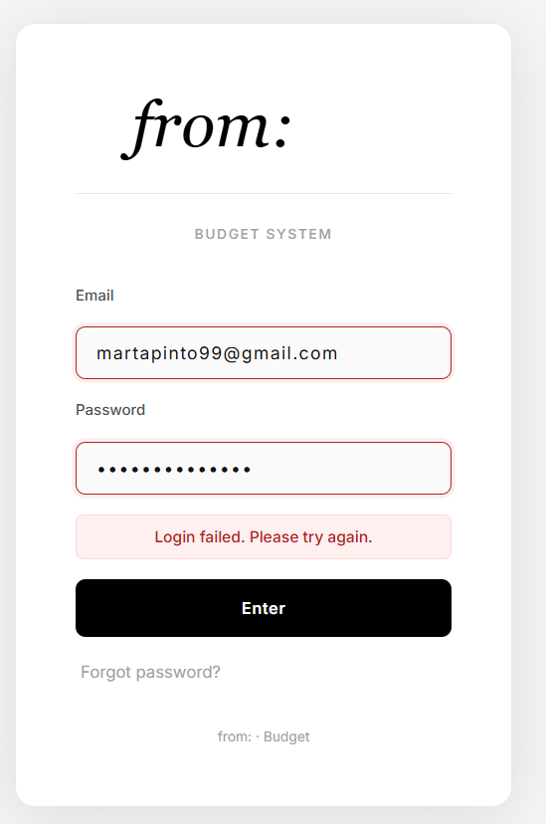
TODOS OS PERFIS
Entrada e primeiro acesso
1. Abra a aplicação
2. Introduza o email e a password
3. Clique em Enter
Quando recebe uma password temporária, a aplicação pede uma password pessoal antes de continuar.
from: · Budget Solution
03
Notes:
Screenshot do ecrã de login fornecida pela utilizadora.

Slide 4
UTILIZADOR DE BUDGET
Página de Budget
A barra lateral mostra as páginas disponíveis. Abra a sua página e escolha o ano que vai preencher.
•
Use o seletor de ano no topo da página.
•
As linhas representam categorias e os meses representam o período a preencher.
•
O total da página atualiza à medida que introduz valores.
Páginas validadas ficam bloqueadas. Se precisar de corrigir uma, fale com um Approver ou Administrador.
from: · Budget Solution
04
Notes:
Percurso de um utilizador comum para abrir uma página de budget.

Slide 5
UTILIZADOR DE BUDGET
Introdução de dados
Valores mensais
Colar do Excel
•
Clique numa célula e introduza o valor correspondente ao mês.
•
Copie as células no Excel.
•
A aplicação guarda automaticamente a alteração.
•
Selecione a primeira célula equivalente na página de Budget.
•
Reveja o total da linha e o total da página.
•
Cole e confirme que os valores ficaram nas colunas certas.
Nunca submeta a página sem rever os totais depois de uma colagem.
from: · Budget Solution
05
Notes:
Instruções para preenchimento e colagem de valores.

Slide 6
UTILIZADOR DE BUDGET
Notas, comentários e submissão
Notas de linha
Comentários da página
Submeter
Adicione uma nota quando um valor precisar de contexto ou justificação.
Use comentários para esclarecer dúvidas com o Approver ou a equipa.
Depois da revisão, clique em Submit for Approval. A página segue para validação.
Antes de submeter: confirme meses, categorias, notas e total anual.
from: · Budget Solution
06
Notes:
Submissão de dados por um utilizador de budget.

Slide 7
APPROVER
Validação de páginas
O Approver trabalha sobre páginas submetidas para aprovação.
•
Abra a página e reveja valores, comentários e totais.
•
Se algo estiver em falta, deixe um comentário e peça correção.
•
Quando os dados estiverem corretos, valide a página.
•
A validação bloqueia novas edições nessa página.
Se for necessário corrigir depois da validação, o Approver ou Administrador pode reabrir a página.
from: · Budget Solution
07
Notes:
Funções do perfil Approver dentro da aplicação.

Slide 8
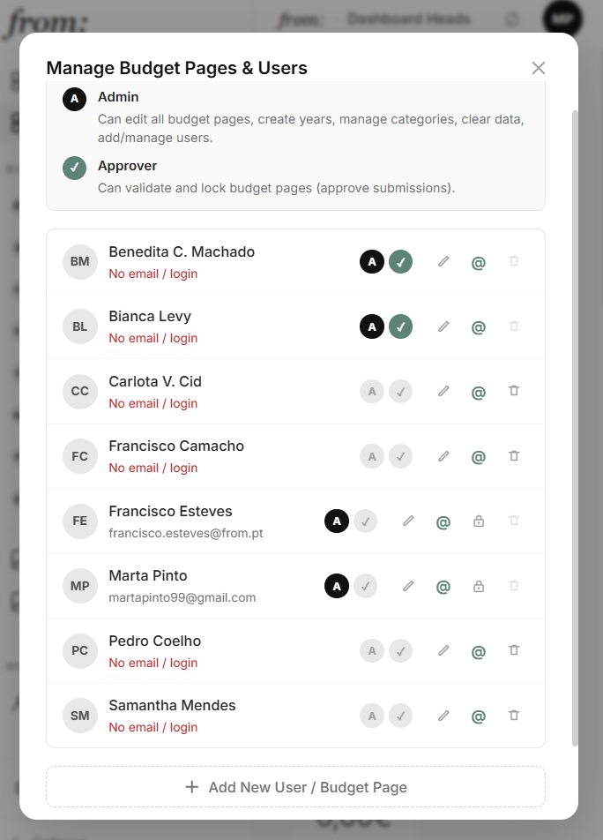
ADMINISTRADOR
Gestão de utilizadores
Manage Users
•
Adicionar uma pessoa e criar a respetiva página de Budget.
•
Criar ou alterar o email de entrada através do botão @.
•
Gerar uma password temporária através do botão de cadeado.
•
Atribuir ou remover as funções de Admin e Approver.
Entregue sempre as credenciais temporárias por um canal privado.
from: · Budget Solution
08
Notes:
Screenshot real da janela Manage Users. Contém nomes e emails, pelo que esta versão do deck deve permanecer interna.

Slide 9
ADMINISTRADOR
Gestão da plataforma
•
Criar ou editar anos de Budget.
•
Criar, alterar, ordenar ou remover categorias e grupos.
•
Aceder a páginas de budget para apoiar utilizadores ou rever dados.
•
Consultar o Audit Log para perceber alterações feitas na app.
•
Gerir permissões de acesso a páginas reservadas.
Administradores devem usar estas opções apenas quando são responsáveis pela estrutura e acesso da plataforma.
from: · Budget Solution
09
Notes:
Funções administrativas dentro da aplicação, sem referência ao backend.

Slide 10
TODOS OS PERFIS AUTORIZADOS
Dashboards e exportação
Dashboards
Exportação para Excel
Use Dashboard From, Dashboard Heads e os totais para acompanhar valores por utilizador, categoria, mês e ano.
Abra Total Budget From ou Total Budget Heads, escolha o ano e clique em Export to Excel. A app guarda o histórico do ficheiro exportado.
Antes de exportar, confirme o ano e os filtros para garantir que o ficheiro contém a informação certa.
from: · Budget Solution
10
Notes:
Orientações para dashboards e exportação XLSX.

Slide 11
RESUMO
Como cada perfil usa a app
Utilizador de Budget
Preenche, comenta, acompanha totais e submete.
Approver
Revê, pede correções, valida e desbloqueia quando necessário.
Administrador
Gere estrutura, acessos, utilizadores e também valida páginas.
from: · Budget Solution
11
Notes:
Resumo dos três percursos de utilização.

Slide 12
TODOS OS PERFIS
Apoio e boas práticas
•
Confirme sempre o ano antes de editar ou exportar.
•
Use notas e comentários para explicar decisões ou pedir esclarecimentos.
•
Submeta apenas depois de rever os totais.
•
Peça uma nova password temporária ao Administrador se não conseguir entrar.
•
Indique ano, utilizador e categoria quando reportar um problema.
Aplicação: https://frombudget.vercel.app
from: · Budget Solution
12
Notes:
Fim do manual operacional.

Slide 13
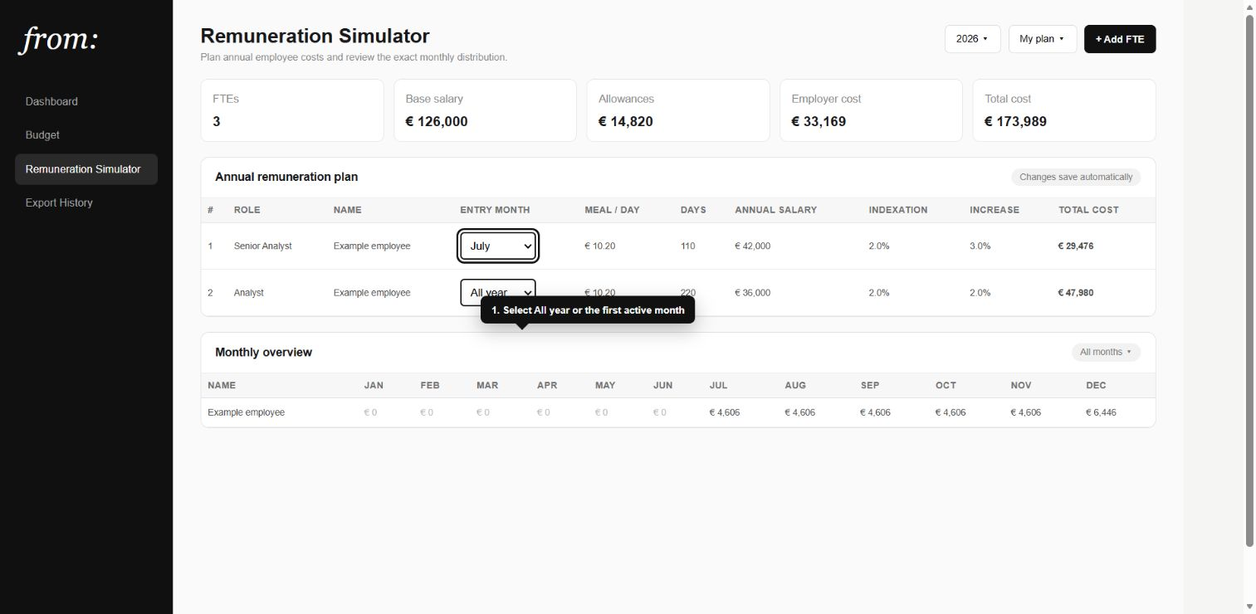
REMUNERAÇÃO · TODOS OS UTILIZADORES
Definir o mês de entrada
Na página Remuneration Simulator:
•
Na coluna Entry month, escolha All year para atividade durante todo o ano.
•
Se a pessoa entrar mais tarde, selecione o primeiro mês ativo (Jan–Dec).
•
Os meses anteriores ficam a zero e os totais anuais atualizam automaticamente.
•
O salário introduzido continua a ser o valor anual de referência.
Exemplo ilustrativo: entrada em julho.
from: · Budget Solution
13
Notes:
Imagem ilustrativa criada a partir da interface implementada. Não contém remunerações reais.

Slide 14
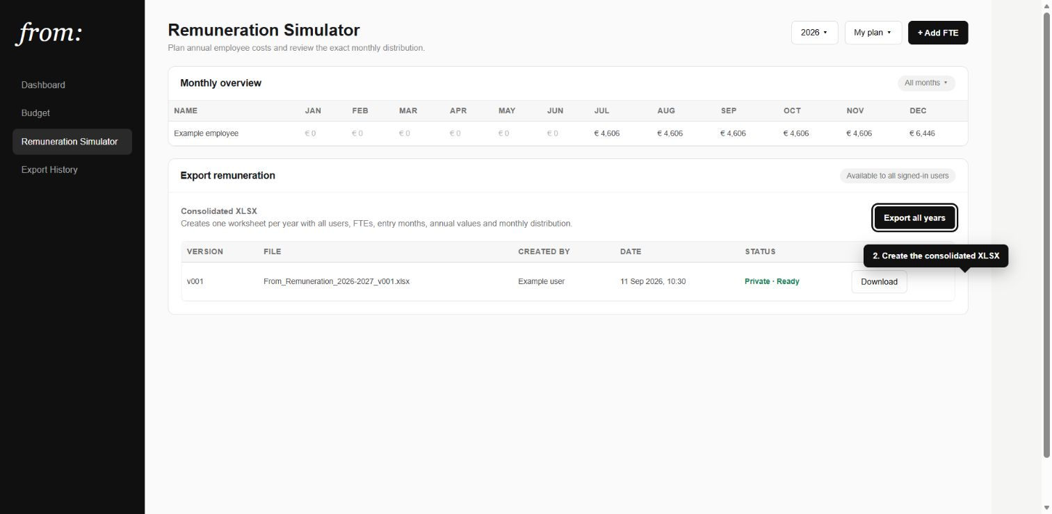
REMUNERAÇÃO · QUALQUER UTILIZADOR AUTENTICADO
Exportar a remuneração consolidada
Criar e descarregar o ficheiro XLSX:
•
Abra Remuneration Simulator e desça até Export remuneration.
•
Clique em Export all years.
•
O ficheiro inclui uma folha por ano, todos os FTEs, mês de entrada e distribuição mensal.
•
Use Download no histórico para voltar a descarregar uma versão anterior.
Os ficheiros ficam privados e cada exportação recebe uma nova versão.
from: · Budget Solution
14
Notes:
Imagem ilustrativa criada a partir da interface implementada. Não contém remunerações reais.

